Slide 1
МУНИЦИПАЛЬНОЕ БЮДЖЕТНОЕ ДОШКОЛЬНОЕ ОБРАЗОВАТЕЛЬНОЕ УЧРЕЖДЕНИЕ
Починковский детский сад № 2
Инновационные технологии в работе учителя- логопеда
Учитель- логопед: Страмнова Н.В.

Slide 2
Инновационные технологии в логопедической практике
Технология «Лэпбук»
Технология
«Квест»
Технология «Синквейн»
Технология «Сторителлинг»

Slide 3
Логопедический «ЛЭПБУК»
В практике работы с детьми лэпбук используется на индивидуальных и подгрупповых занятиях по коррекции звукопроизношения, формированию лексико-грамматических категорий и развитию связной речи; также в свободной деятельности используются карточки и игры из лэпбуков для автоматизации поставленных звуков, в том числе в период дистанционного обучения.
Структура и содержание лэпбука доступны детям дошкольного возраста; лэпбук обеспечивает игровую, познавательную, исследовательскую и творческую активность всех воспитанников. Лэпбук — это целая интерактивная папка, которая позволяет пополнять словарь детей и расширять «семантические поля» значений слов, ускорить и сделать более привлекательным процесс автоматизации и дифференциации звуков, формировать грамматические категории, развивать связную речь, формировать психологическую базу речи, совершенствовать мелкую моторику.

Slide 4
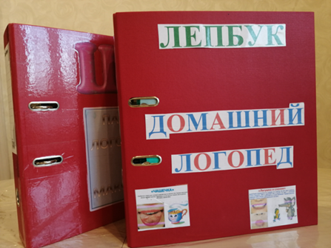
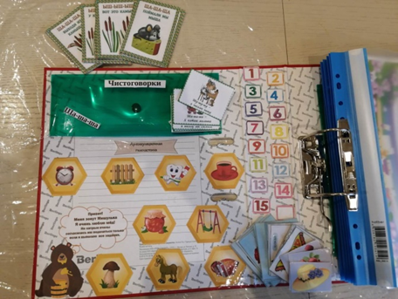
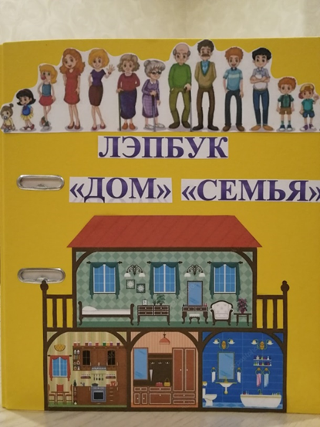
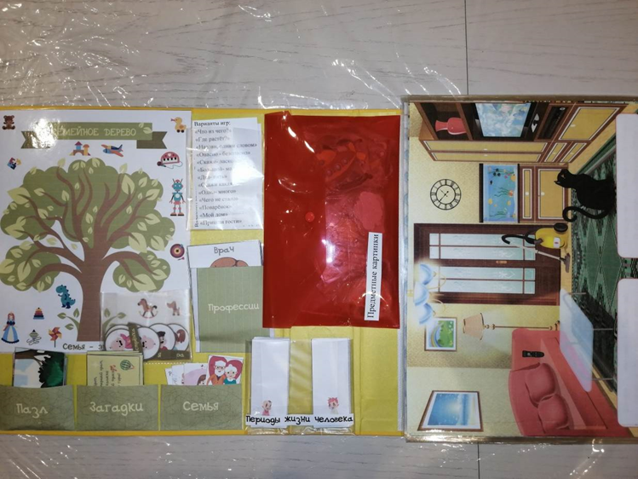

Slide 5
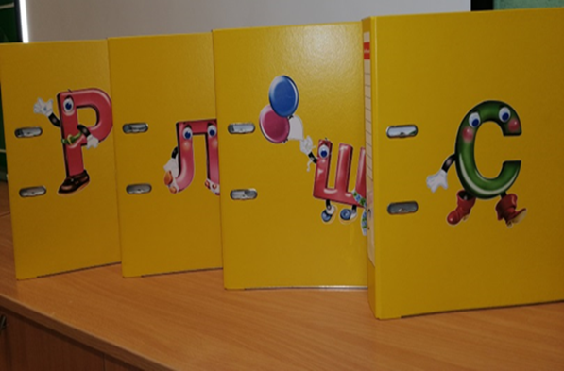
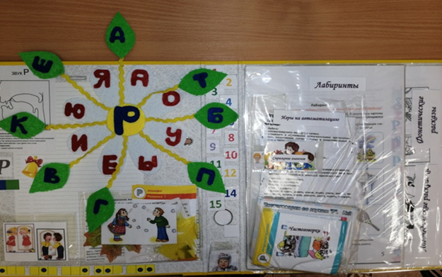
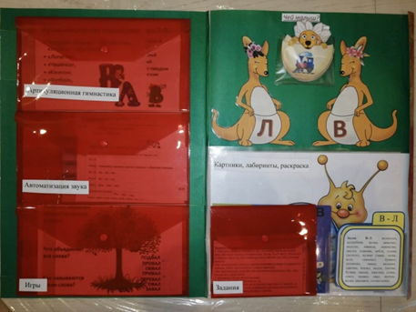

Slide 6
«Квест» технология
Квест- технология- актуальна в контексте требований ФГОС дошкольного образования, она способствует развитию активной позиции ребенка во время решения игровых поисковых задач. В квесте интегрируется содержание различных образовательных технологий. Квест имеет большое количество достоинств для детей дошкольного возраста: квесты естественным образом осуществляют интеграцию образовательных областей, комбинируют разные виды детской деятельности и формы работы с детьми.
В логопедической практике квест выступает в качестве приключенческой игры, в которой дошкольникам предлагается решение задач для продвижения в определенном сюжете. Содержание задания, и условия организации игры необходимо выстраивать в соответствии с возрастными, индивидуальными возможностями ребёнка. В содержание сценария требуется внедрить разные виды деятельности, так как выполнять однообразные задания дошкольники не могут в силу психолого-возрастных особенностей, также следует продумать временные интервалы, во время которых дети смогут выполнить задание. Дошкольники должны четко представлять цель игры, к которой они стремятся.
Общая игровая цель известна участникам с самого начала и определяет игровую «легенду», особенности и правила заданий. Независимо от того, заложен элемент соревнования в игру или нет, конечная игровая цель - общая для всех. Общая цель является главным «внутренним мотиватором».
В каждом квесте для детей обязательно совмещаются элементы обучения и отдыха. Обучение происходит незаметно, ведь при решении поставленных игровых задач можно узнать много нового.
В ходе организации работы по квест-технологии реализуются следующие задачи:
● образовательная - вовлечение каждого ребенка в активный творческий процесс;
● развивающая - развитие интереса, творческих способностей, воображения, поисковой активности, стремления к новизне;
● воспитательная - воспитание толерантности, личной ответственности за выполнение работы.

Slide 7
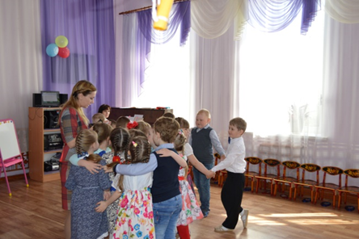
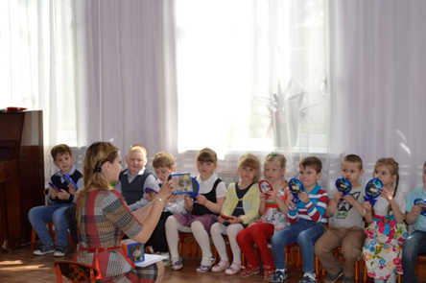
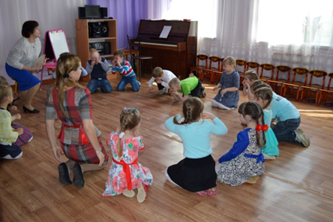
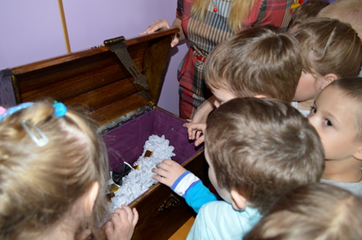
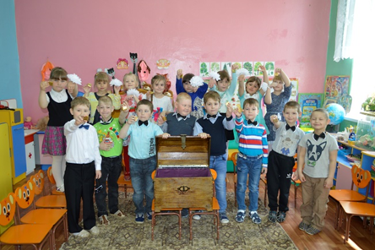
«Квест»

Slide 8
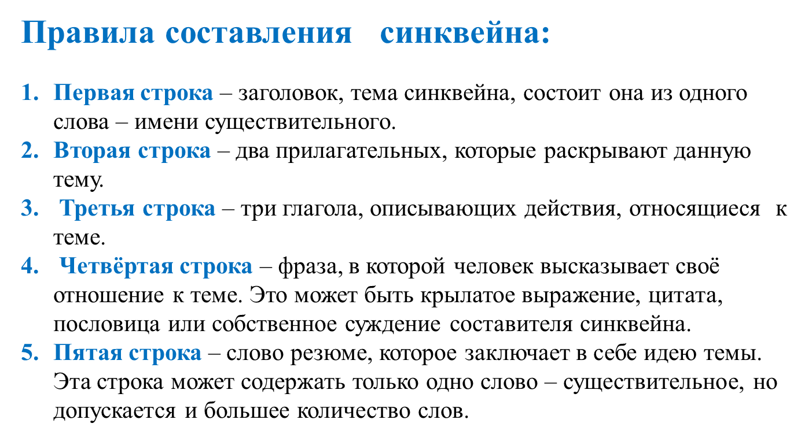
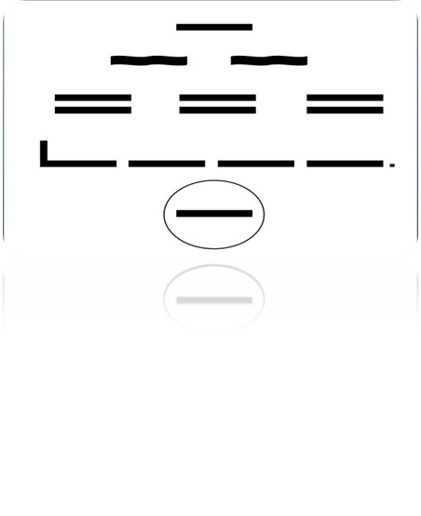
«Синквейн»

Slide 9
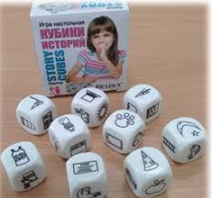
«Сторителлинг»
Сторителлинг изобретен Дэвидом Армстронгом, австралийским философом. Сторителлинг – это способ передачи информации и нахождение смысла через рассказывание историй. Он используется как в психотерапии («нарративная психотерипия»), так и в публичных выступлениях в менеджменте, где это обычно называется «organizational storytelling». Сегодня стортеллинг используется во всем мире и в логопедии для развития связной речи детей и взрослых. Правила игры: ребенок бросает кубики и придумывает историю по картинкам, выпавшим на гранях кубиков. История должна быть:
Простая;
Неожиданная;
Конкретная;
Реалистичная;
Эмоциональная;
С хорошим финалом.

